Slide 1
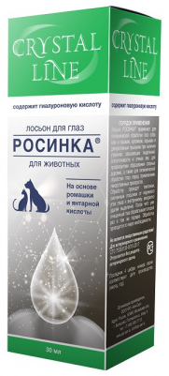
Crystal Line Росинка Лосьон для глаз для животных
Свойства
Выгода
1
Гиалуроновая кислота в составе
Янтарная кислота
Экстракт ромашки
Д-пантенол (провитамин В5)
Мягкий состав вспомогательных веществ
создает на конъюнктиве тонкую защитную пленку, которая удерживает влагу, тем самым, позволяя глазу дышать
улучшает обменные процессы в органах зрения, а также повышает в них местный иммунитет
является природным антисептиком, снимает отечность и покраснение кожи вокруг глаз, уменьшает зуд
устраняет раздражение слизистой глаз, повышает эластичность кожи век, профилактирует обезвоживание органов зрения
позволяет применять средство собакам и кошкам любой породы, а также декоративным грызунам, кроликам и хорькам
2
3
4
Crystal Line Росинка Лосьон для глаз для животных
5

